Slide 1

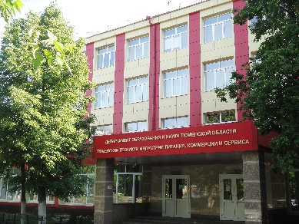
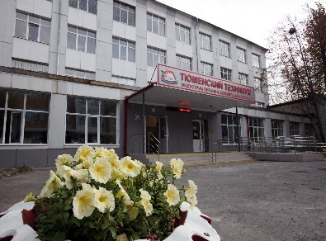
Опыт исполнения
Комплекса мер, направленных на совершенствование системы СПО на 2015-2020 годы
ГАПОУ ТО «Тюменский техникум индустрии питания, коммерции и сервиса»

Slide 2
Комплекс мер, направленных на совершенствование системы среднего профессионального образования в Тюменской области, на 2015-2020 годы
Утвержден Распоряжением Правительства Тюменской области от 30.04.2015 №636-рп с изменениями от 20.07.2015 № 1144-рп
I. Обеспечение соответствия квалификации выпускников требованиям современной экономики
II. Консолидация ресурсов бизнеса, государства и сферы образования в развитии системы среднего профессионального образования
III. Мониторинг качества подготовки кадров
Программа развития ГАПОУ ТО «Тюменский техникум индустрии питания, коммерции и сервиса» на 2016-2020 г.г.

Slide 3
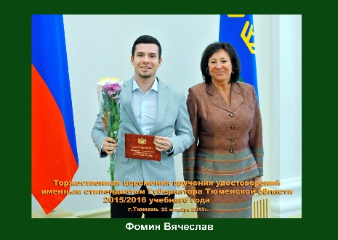
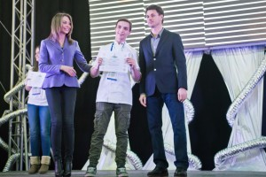
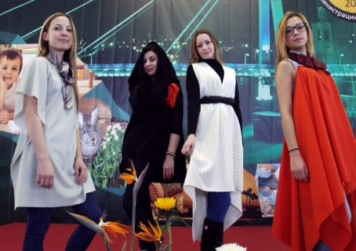

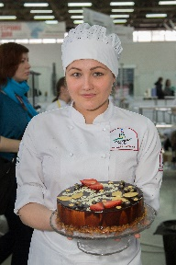

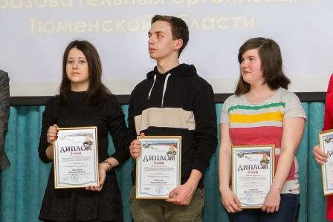
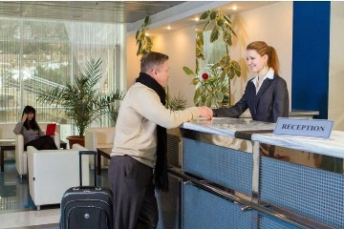
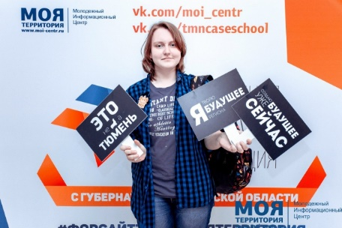
I. Обеспечение соответствия квалификации выпускников требованиям современной экономики
1
Подготовка специалистов согласно перечня
наиболее перспективных и востребованных профессий и специальностей ТОП-50
Парикмахер
Наши ТОП-50
Косметолог
Повар-кондитер
Специалист по гостеприимству

Slide 4
I. Обеспечение соответствия квалификации выпускников требованиям современной экономики
1
Подготовка специалистов согласно списка
ТОП-50
2015-2016 уч. год
19.02.10 Технология продукции общественного питания
43.02.11 Гостиничный сервис
Программы профессионального обучения
Повар
Кондитер
Специалист по гостеприимству
Повар

Slide 5
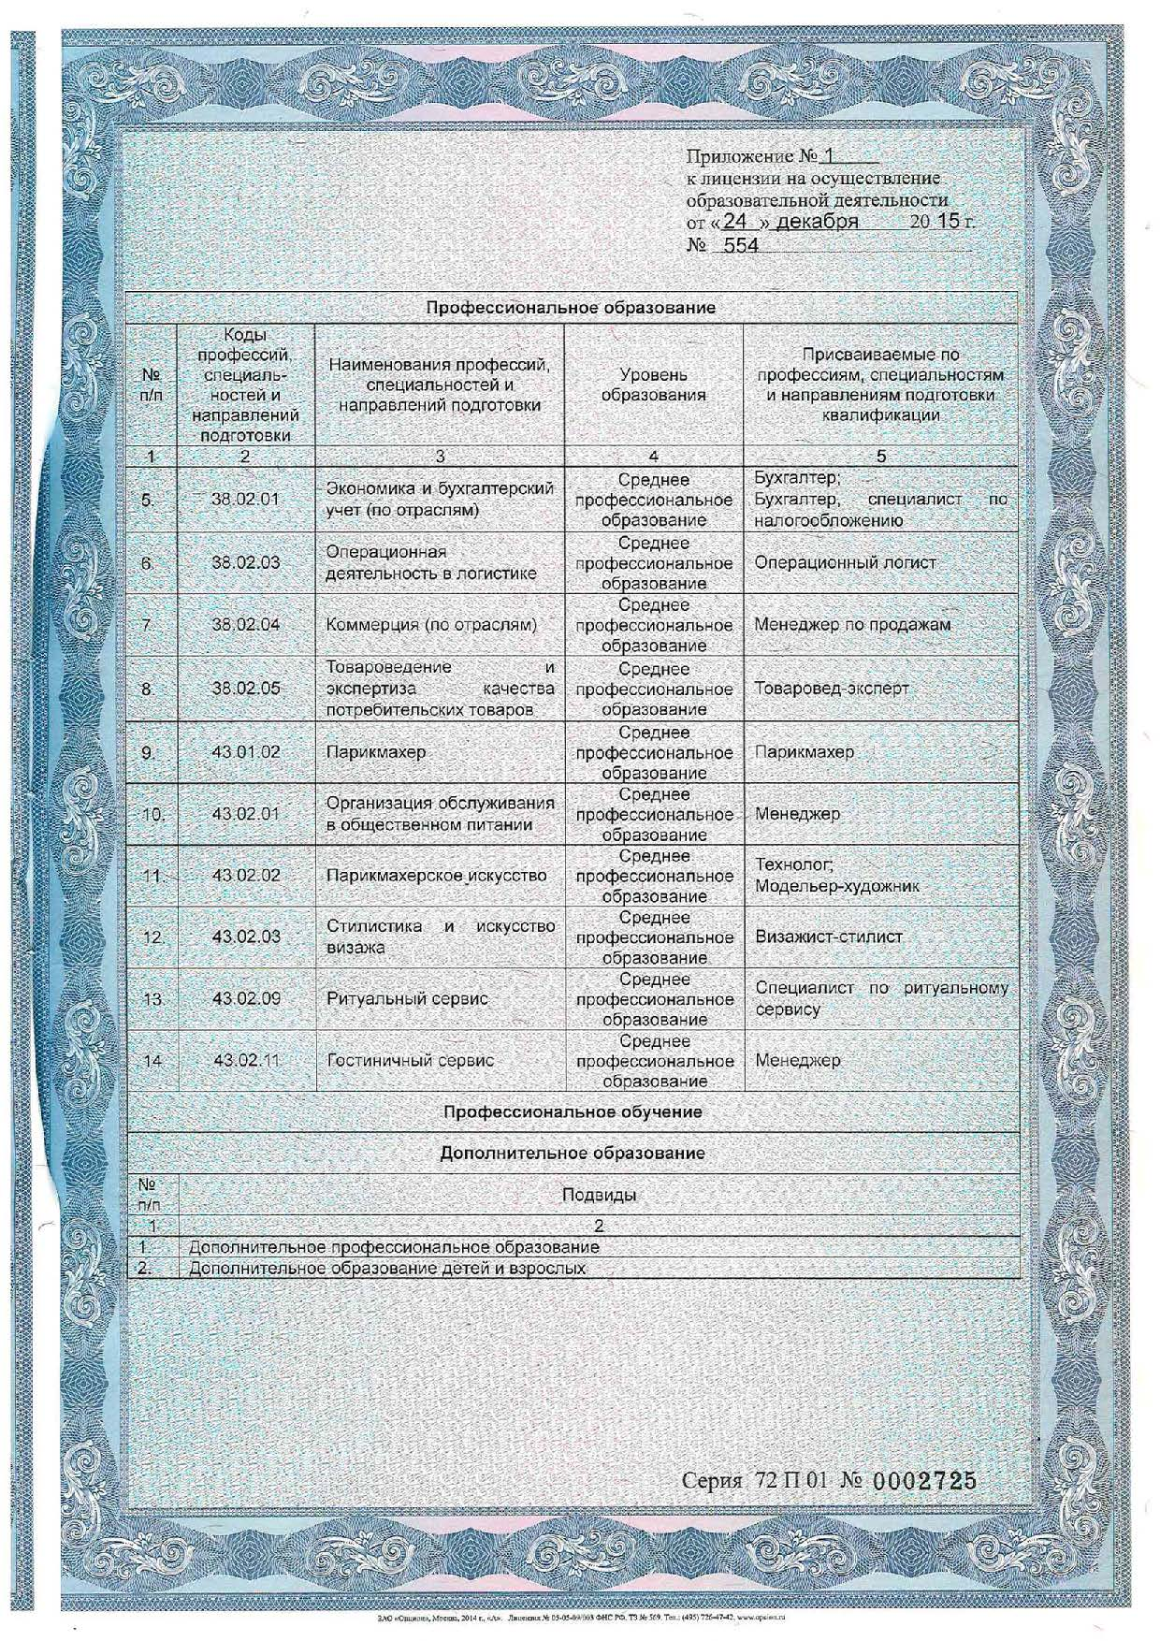

Slide 6
I. Обеспечение соответствия квалификации выпускников требованиям современной экономики
1
Подготовка специалистов согласно списка
ТОП-50
2016-2017 уч. год
43.02.02 Парикмахерское искусство
43.01.02 Парикмахер
43.02.03 Стилистика и искусство визажа
Парикмахер
Косметолог

Slide 7
I. Обеспечение соответствия квалификации выпускников требованиям современной экономики
1
Подготовка специалистов согласно списка
ТОП-50
2016-2017 уч. год
Повар
Кондитер
Специалист по гостеприимству
Парикмахер
Косметолог

Slide 8
I. Обеспечение соответствия квалификации выпускников требованиям современной экономики
2
Последовательное внедрение в СПО практико-ориентированной (дуальной) модели
Областная Базовая площадка Внедрение элементов дуальной системы обучения в профессиональное образование

Slide 9
I. Обеспечение соответствия квалификации выпускников требованиям современной экономики
Областная Базовая площадка Внедрение элементов дуальной системы обучения в профессиональное образование
Апрель 2014 – Проект (Всероссийский конкурс «Моя страна – моя Россия»
Сентябрь 2014 – начало обучения пилотной группы
(25 чел.)
Апрель 2015 - статус Областной базовой площадки
С сентября 2015- тиражирование опыта
Февраль 2016 – обучается 112 чел по
6 специальностям
( 11 % контингента)
До 2020 года –планируется 30% контингента по 10 специальностям

Slide 10



I. Обеспечение соответствия квалификации выпускников требованиям современной экономики
Корректировка ППССЗ с учетом Профессиональных стандартов
3
Май – август 2015

Slide 11
Профессиональные стандарты индустрии питания:
Шеф – повар/Шеф – кондитер- VI
Старший повар/старший кондитер- III
Повар/кондитер- II
ФГОС по специальности
19.02.10 Технология продукции общественного питания
ФГОС по специальности
43.02.01 Организация обслуживания в общественном питании
Профессиональные стандарты индустрии гостеприимства:
Метрдотель VI
Менеджер зала ресторана/менеджер бара III
Официант/бармен- II
ФГОС по специальности
38.02.01 Экономика и бухгалтерский учет
Профессиональный стандарт :
Бухгалтер VI

Slide 12
Профессиональные стандарты
Специалист ритуального сервиса
ФГОС по специальности
43.02.09 Ритуальный сервис
ФГОС по специальности
38.02.03 Операционная деятельность в логистике
Профессиональные стандарт:
Специалист по логистике на транспорте:
-специалист-логист по транспорту V
ФГОС по специальности
38.02.04 Коммерция
Профессиональный стандарт :
Специалист по продажам в автомобилестроении:
-менеджер отдела продаж VI
-специалист по продажам III
-продавец-консультант III

Slide 13
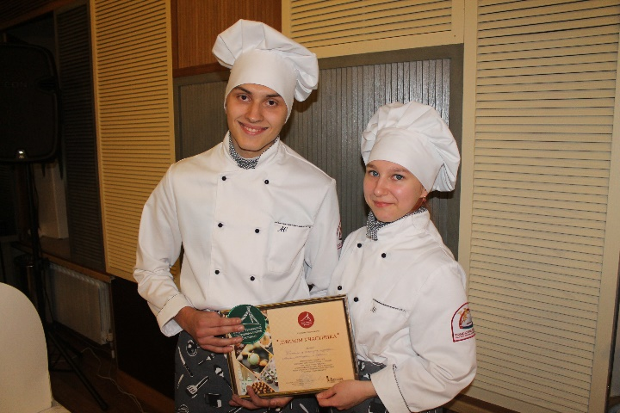
ВПД 6. Организация работы структурного подразделения
19.02.10 Технология продукции общественного питания
Удовлетворять потребности в питании гостей в номерах отеля
Удовлетворять потребности в питании отечественных и иностранных туристов
ПК 6.2. Планировать выполнение работ исполнителями
ПК 6.3. Организовывать работу трудового коллектива
Распределение вариативной части
Удовлетворять потребности в питании гостей в соответствии с традициями русского гостеприимства
Индекс | Учебная нагрузка обучающихся
 | лекций | лабораторных и практических занятий | практическое обучение
ПМ. 06 | 164 | 166 | 72
ПМ. 06* (вариативная часть) | + 18 | + 24 | + 36
Итого: | 182 | 190 | 108
МДК 6.2
Раздел 3 «Организация обслуживания посетителей отелей и туристических комплексов»

Slide 14
I. Обеспечение соответствия квалификации выпускников требованиям современной экономики
4
Увеличение количества используемых практико-ориентированных методов и технологий
Тематика дипломных работ
Мастер-классы
Кейс-стади
Активизация познавательной деятельности обучающихся средствами игровых технологий
Деловые игры
Развитие исследовательской компетенции обучающихся средствами проектной технологии
Квесты
Деловые игры как фактор активизации познавательной деятельности обучающихся
Методическая
тема
Профессиональные пробы
Инновационные технологии обучения, как условие повышения компетентности выпускников ПОО
Активные и интерактивные методы обучения
Лабораторные работы-чемпионаты
Имитационные методы обучения

Slide 15
I. Обеспечение соответствия квалификации выпускников требованиям современной экономики
5
Создание условий для непрерывного профессионального образования обучающихся (ДПО),
(в том числе по направлениям ТОП-50, компетенциям WSR)

Slide 16
I. Обеспечение соответствия квалификации выпускников требованиям современной экономики
6
Увеличение количества программ ДПО для взрослых
(в том числе по направлениям ТОП-50, компетенциям WSR)

Slide 17
I. Обеспечение соответствия квалификации выпускников требованиям современной экономики
9
Совершенствование процедур промежуточной, итоговой аттестации
Требования WS
Разработка программ квалификационных экзаменов в формате демонстрационного экзамена
(Сентябрь 2015)
Апробация нового формата квалификационного экзамена
(декабрь 2015)

Slide 18
I. Обеспечение соответствия квалификации выпускников требованиям современной экономики
Организация повышения квалификации педагогов по работе с различными категориями граждан
12
До 2020 года - 100% преподавателей пройдут обучение

Slide 19

ГОУ ВПО «Тюменский государственный университет» 5 чел.
Магистратура
По направлению «Педагогика и психология»
70 %
Программы профессиональной переподготовки
ГБОУ ДПО ЧИРПО
«Методика профессионального обучения» 20 чел.
АНО ДПО СибИНДО
«Теория обучения и воспитания для преподавателей СПО» 5 чел.
Курсы повышения квалификации
ЕМД
Семинары-практикумы
100 %
86 %

Slide 21
Обучение региональных экспертов
Сертификация экспертов
Обучающие семинары по компетенциям
Посещение чемпионатов других регионов
2017 год – 100% региональных экспертов будут обучены, сертифицированы

Slide 22
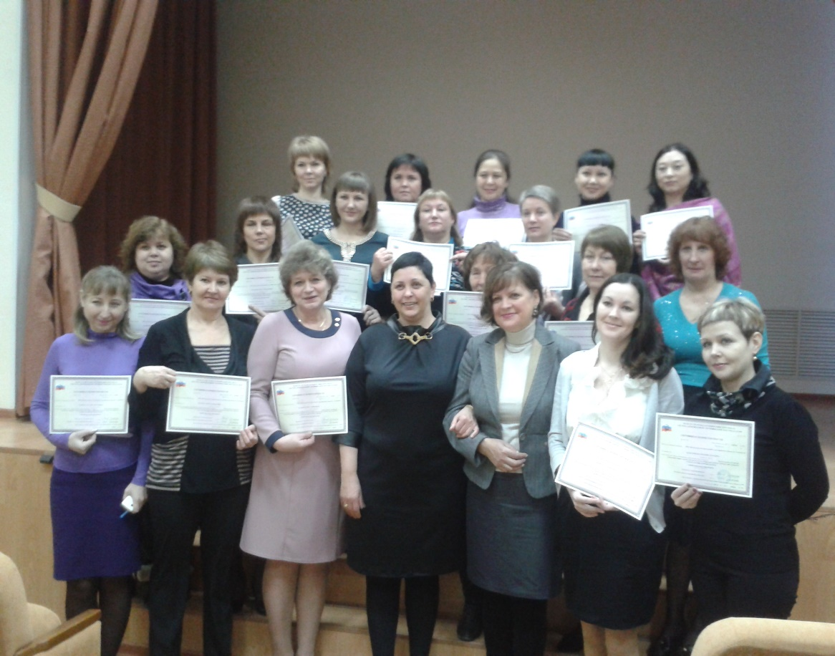
Педагогическое образование
2016 г.
План – 60 %
Факт -86 %
100% - до 2020 г.
ДПО, Профессиональная переподготовка по направлению Педагогика, психология
Независимая сертификация квалификации преподавателей
2016 г.
53 %

Slide 23




I. Обеспечение соответствия квалификации выпускников требованиям современной экономики
13
Организация и проведение чемпионатов профессионального мастерства

Slide 24
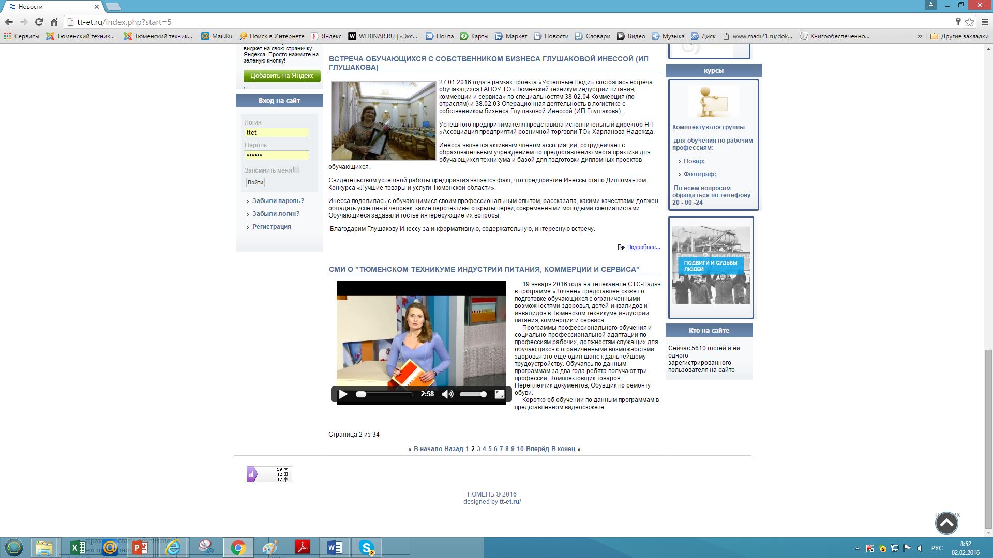
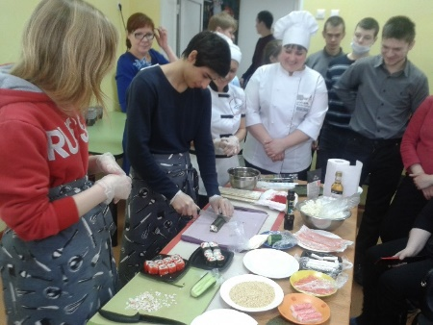
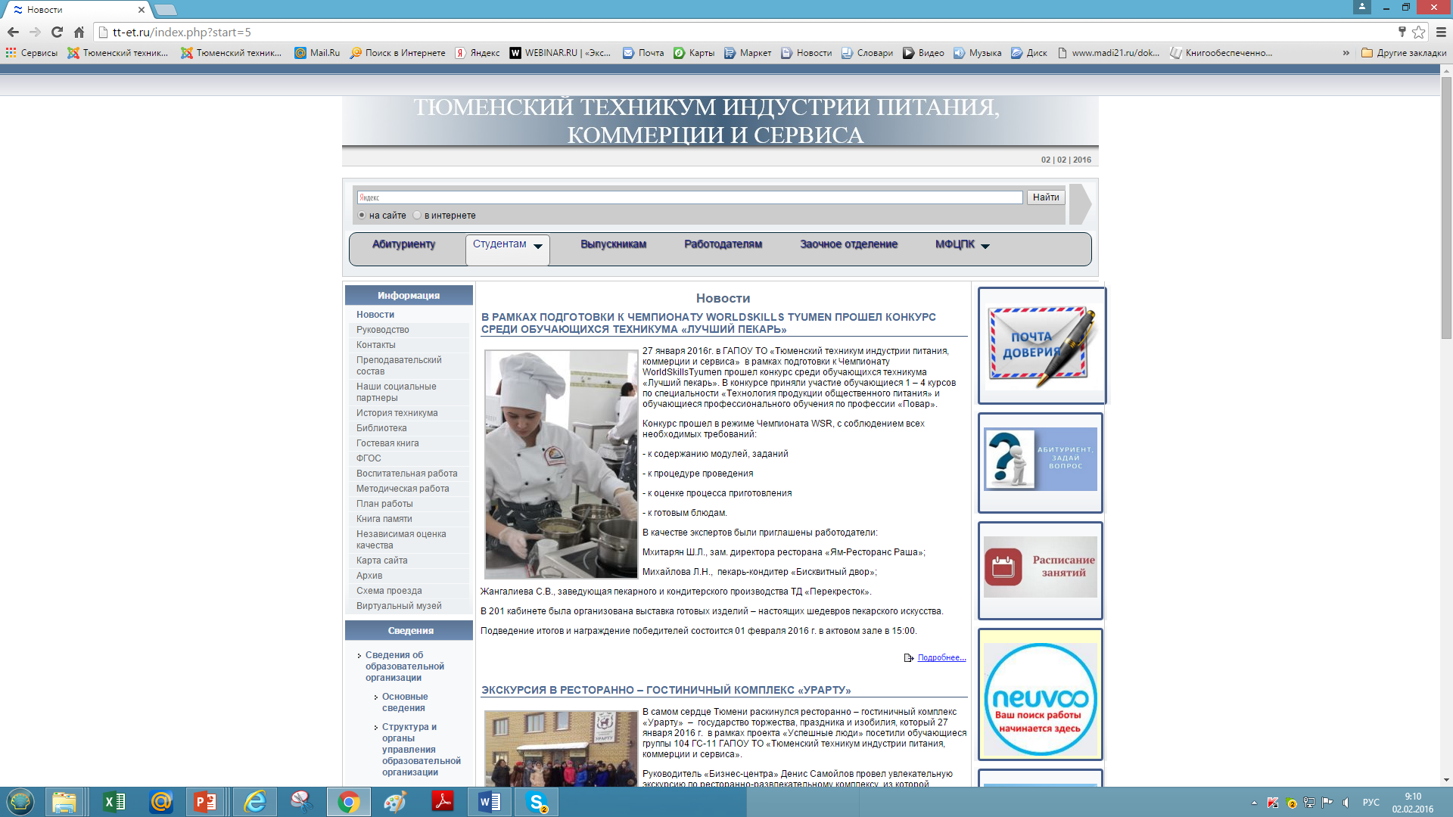

I. Обеспечение соответствия квалификации выпускников требованиям современной экономики
Информационная кампания по популяризации рабочих профессий
14
Медиаресурсы партнеров
Сайт
Город 360+
Издание информационной, рекламной продукции
Профориентация
СМИ

Slide 25
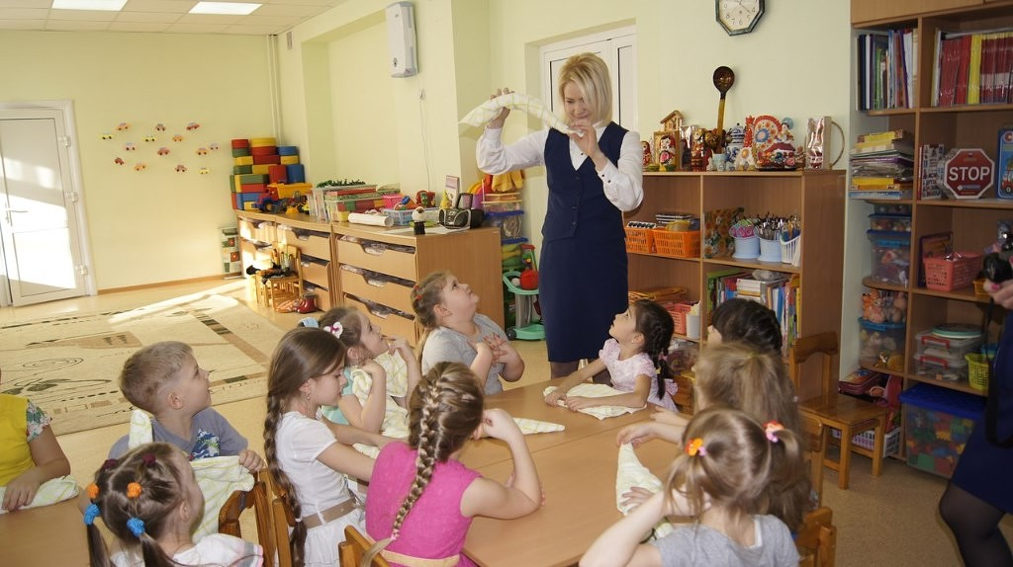
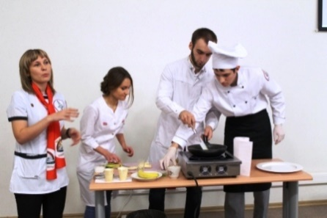
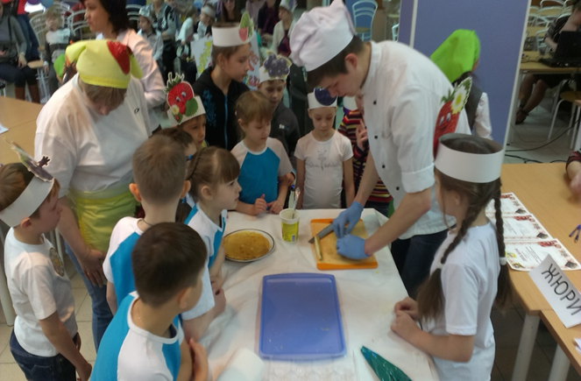

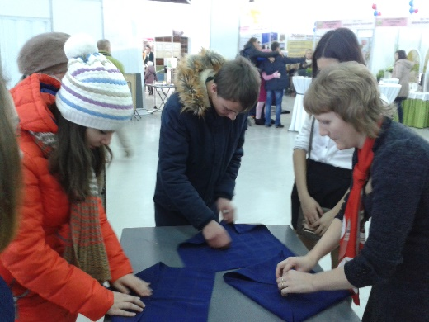
I. Обеспечение соответствия квалификации выпускников требованиям современной экономики
14
Информационная кампания по популяризации рабочих профессий
ПрофиБудуЯ
Программы ранней профориентации
ТЮМЕНСКАЯ МАРКА

Slide 26
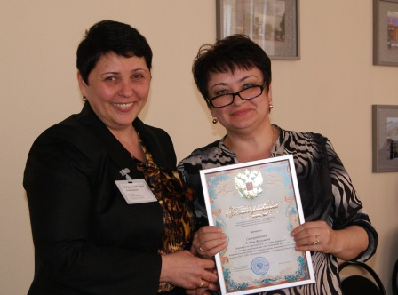

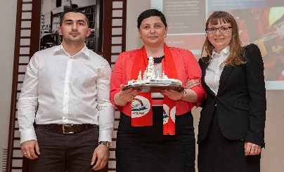
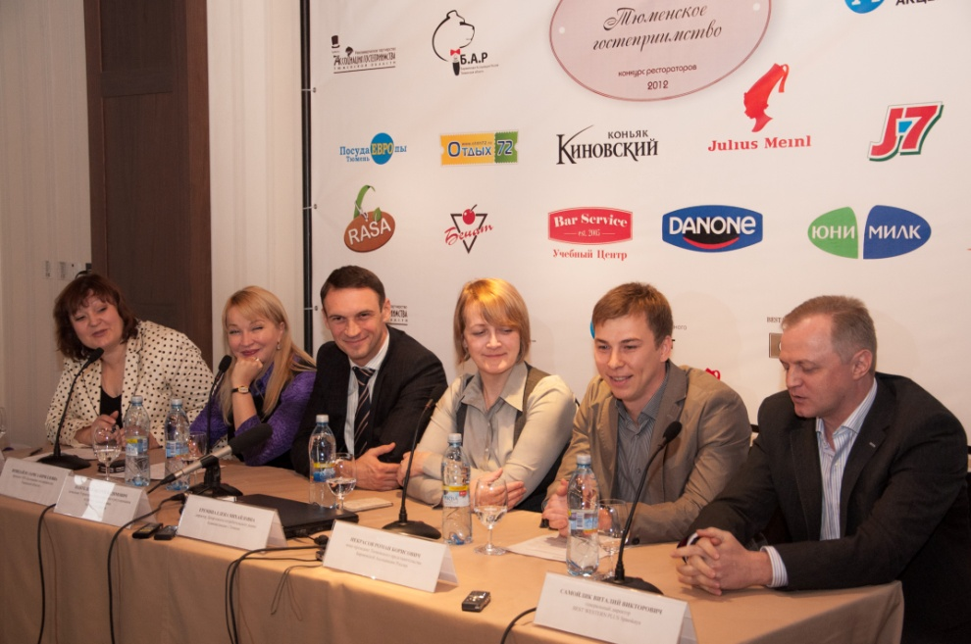
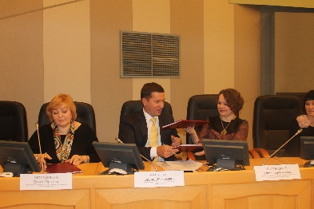
II.Консолидация ресурсов бизнеса, государства и сферы образования в развитии системы СПО
Областная Базовая площадка Внедрение элементов дуальной системы обучения в профессиональное образование
Межрегиональный центр компетенций
2.1 Реализация комплекса мер, направленных на и развитие системы СПО с учетом совмещения теоретической подготовки с практическим обучением на предприятии
2.3 Увеличение численности преподавателей и мастеров производственного обучения из числа представителей работодателя
1.2 Последовательное внедрение в СПО практико-ориентированной (дуальной) модели
1.8 Совершенствование сетевого формата реализации образовательных программ

Slide 27
II.Консолидация ресурсов бизнеса, государства и сферы образования в развитии системы СПО
Областная Базовая площадка Внедрение элементов дуальной системы обучения в профессиональное образование
Межрегиональный центр компетенций
2.1 Реализация комплекса мер, направленных на и развитие системы СПО с учетом совмещения теоретической подготовки с практическим обучением на предприятии
Дуальное обучение – до 65 % учебного плана – на предприятиях
ЛПЗ– до
54 % учебного плана – на предприятиях

Slide 28
II.Консолидация ресурсов бизнеса, государства и сферы образования в развитии системы СПО
Областная Базовая площадка Внедрение элементов дуальной системы обучения в профессиональное образование
Межрегиональный центр компетенций
2.3 Увеличение численности преподавателей и мастеров производственного обучения из числа представителей работодателя
По итогам 2015 г. - Доля привлеченных к проведению занятий работодателей– 25% от общего числа преподавателей МДК и мастеров ПО
План по итогам 2016 г. - Доля привлеченных к проведению занятий работодателей– 27% от общего числа преподавателей МДК и мастеров ПО

Slide 29
III. Мониторинг качества подготовки кадров
3.1 Развитие механизмов оценки и сертификации квалификаций
3.2 Результативность участия в конкурсах профессионального мастерства
3.4 Профессионально-общественная аккредитация
3.5 Качество созданных условий для непрерывного профессионального образования

Slide 30


